Slide 1
স্বাগতম

Slide 2
পরিচিতি
মোঃআনিছুর রহমান(সবুজ)।
সহকারী শিক্ষক
গোড়ল দাখিল মাদরাসা ।
shabujnamuri@gmail.com
Mob.-01723314138
শ্রেণি: অষ্টম
বিষয়: বিজ্ঞান
অধ্যায়: প্রথম
সময়-৪৫ মিনিট ।
Notes:
পরিচিতি স্লাইডটি শুধু শিক্ষকের জন্য। কন্টেন্টটির মানসম্মত করার জন্য মতামত দিলে কৃতজ্ঞ থাকবো।

Slide 3
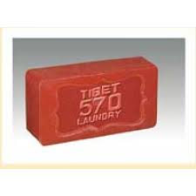
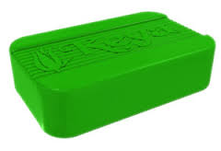
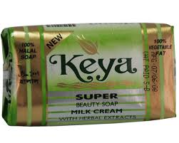
সাবানগুলোকে কয়টি গ্রুপে ভাগ করা যাবে?
বৈশিষ্টের উপর ভিত্তি করে সাবানগুলোকে কয়টি শ্রেণিতে ভাগ করা যাবে?
টয়লেট সাবান | ডিটারজেন্ট | লন্ড্রি সাবান | তরল সাবান
Notes:
শিক্ষক শিক্ষার্থীদের কাছে প্রশ্ন করতে পারেন বাজারের সকল সাবান গুলোকে এবাভে শ্রেণি বিন্যাস করা যাবে?

Slide 4
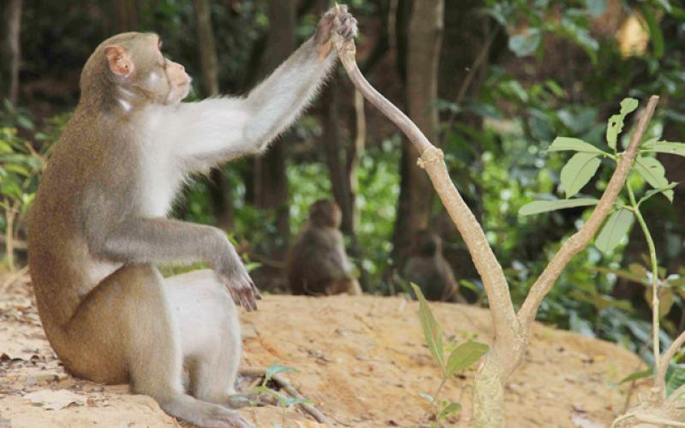
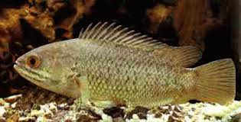
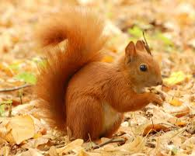
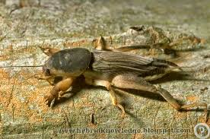
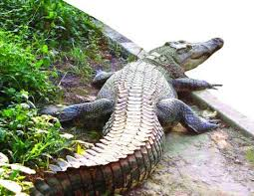
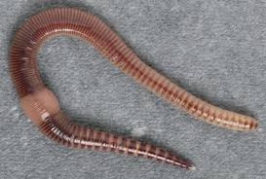
এদের দেহের আকৃতি, গঠন ও জৈবিক কাজের প্রকৃতি কী একই রকম?
ছবিতে দেখা প্রাণীগুলো দেখতে কী একই রকম?
তোমরা কি জান, পৃথিবীতে কত প্রজাতির প্রাণী আছে?
এদের সবগুলোরই কী মেরুদন্ড আছে?
এরা কী একই রকমভাবে চলাফেরা করে?
এরা সবাই কি একই রকম খাবার খায়?
এরা সবাই কী একই পরিবেশে বাস করে?
Notes:
শিক্ষার্থীরদের মাধ্যমে পরিবেশ থেকে বিভিন্ন প্রজাতির কিছু প্রাণি সংগ্রহ করে শ্রেণিকক্ষে প্রদর্শন করা যেতে পারে।

Slide 5
প্রাণিজগতের শ্রেণিবিন্যাস
Notes:
পাঠ শিরোনাম ও তারিখ বোর্ডে লিখে নিবেন।

Slide 6
শিখনফল
এই পাঠ শেষে শিক্ষার্থীরা---
১. শ্রেণিবিন্যাসে অবদান আছে এমন বিজ্ঞানীদের সনাক্ত করতে পারবে
২. শ্রেণিবিন্যাসের ধাপগুলো বর্ণনা পারবে
৩. দ্বিপদ নামকরণের নিয়মাবলী বর্ণনা করতে পারবে
৪. বিভিন্ন প্রাণীর বাসস্থান , গঠন, উপকারিতা ও অপকারিতা বর্ণনা করতে
পারবে
৫. শ্রেণিবিন্যাসের প্রয়োজনীয়তা ব্যাখ্যা করতে পারবে।

Slide 7
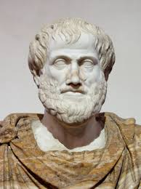
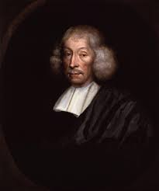
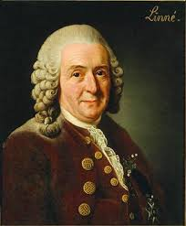
চিত্রের বিজ্ঞানীদের সম্পর্কে তোমরা কী জান ?
শ্রেণিবিন্যাসে অবদানকারী বিজ্ঞানীর নাম
অ্যারিস্টোটল
জন রে
ক্যারোলাস লিনিয়াস
Notes:
শ্রেণিবিন্যাসে তাদের অবধানের কিছু কথা শিক্ষার্থীদের নিকট তুলে ধরতে পারেন।

Slide 8
চিত্রের লোকটিকে তোমরা চেন ?
মানুষের বৈজ্ঞানিক নাম বলতে পারবে ?
মানুষের বৈজ্ঞানিক নামে কী কী বৈশিষ্ট্য দেখতে পাচ্ছ ?
চিত্রে কী দেখতে পারছ ?
Homo sapiens
শ্রেণিবিন্যাসের জনকঃ প্রকৃতি বিজ্ঞানী ক্যারোলাস লিনিয়াস
বৈজ্ঞানিক নামঃ Homo sapiens
Notes:
শ্রেণিবিন্যাসে তার অবধানের কিছু কথা শিক্ষার্থীদের নিকট তুলে ধরতে পারেন।

Slide 9
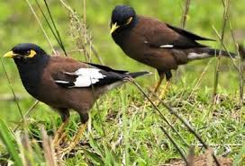
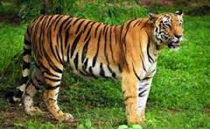
প্রাণিগুলো লক্ষ কর।
এদের বংশ বৃদ্ধির প্রক্রিয়া কী একই রকম?
প্রাণি তিনটির চলন কী একই রকম?
এদের দেহের গঠন কী একই রকম?
প্রাণি তিনটির বাসস্থান কী একই ধরণের ?
প্রাণি তিনটির আকৃতি কী একই রকম?

Slide 10
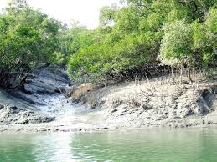
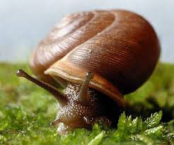
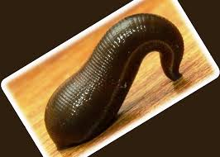
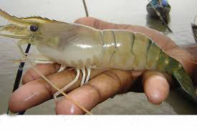
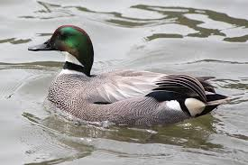
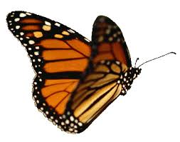
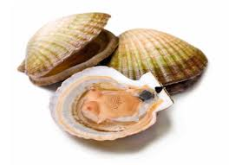
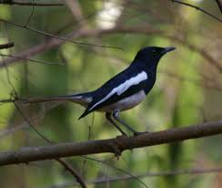
পর্ব
ক
খ
গ
সমস্ত পৃথিবীর সকল প্রাণির মধ্যে যে সকল প্রাণিগুলোর বৈশিষ্ট্য ছকের প্রাণিগুলোর সাথে মিলবে তাদেরকে ছকভূক্ত করা যাবে কি?
ছকের প্রাণিগুলোর বৈশিষ্ট্যের সাথে মিল করে উপরের প্রাণিগুলোকে ছকে অন্তর্ভূক্ত কর।
Notes:
বাস্তব উপকরণ ব্যবহার করে পাঠ উপস্থাপন করা যেতে পারে।

Slide 11
একটি প্রাণীকে সনাক্ত করতে হলে প্রধানত সাতটি ধাপে এর বৈশিষ্ট্যগুলো মিলিয়ে নিতে হয়। এ ধাপগুলো হল-
১. জগৎ ( Kingdom)
২. পর্ব ( Phylum)
৩. শ্রেণি ( Class )
৪. বর্গ ( Order)
৫. গোত্র ( Family )
৬. গণ ( Genus )
৭. প্রজাতি ( Species)
Notes:
শিক্ষক একটি প্রাণিকে শনাক্ত করতে কেন এই সাতটি ধাপ অতিক্রম করতে হবে তা শিক্ষার্থীদেরকে বুঝিয়ে বলতে পারেন।

Slide 12
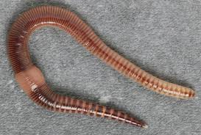
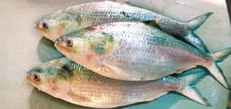
জোড়ায় কাজ
সময়: ১০ মি.
প্রাণির ছবি
বাসস্থান
গঠন
উপকারিতা
অপকারিতা
Notes:
বাস্তব প্রাণি বা প্রাণিদের চার্ট শিক্ষার্থীদের মাঝে সরবরাহ করা যেতে পারে।

Slide 13
দলগত কাজ
সময়: ১০ মি.
শ্রেণিবিন্যাসকরণ পদ্ধতি আবিস্কৃত না হলে কী অসুবিধা
হতো উল্লেখ কর।
Notes:
শিক্ষার্থীদেরকে কয়েকটি দলে ভাগ করে দিতে পারেন । দলীয় কাজে উল্লেখিত বিষয়গুলো বেরিয়ে না আসলে শিক্ষক শিক্ষার্থীদেরকে জানিয়ে দিতে পারেন।

Slide 14
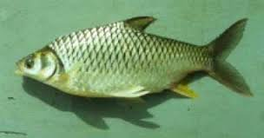
মূল্যায়ন
প্রাণি দুইটির বংশ বৃদ্ধির প্রক্রিয়া কী একই রকম?
প্রাণি দুইটির চলন কী একই রকম?
প্রাণি দুইটির মধ্যে একটি পার্থক্য বল।
প্রাণি দুইটির বাসস্থানের নাম বল।
Notes:
উল্লেখিত প্রশ্ন ছাড়াও শিক্ষক নিজ থেকে পাঠ সংশিষ্ট প্রশ্নের মাধ্যমে শিক্ষার্থীকে মূল্যায়ন করতে পারেন।

Slide 15
গুরুত্বপূর্ণ শব্দ
শ্রেণিবিন্যাস বিদ্যা, দ্বি-পদ নামকরণ, ও প্রজাতি।
Notes:
শব্দগুলো শিক্ষার্থীদেরকে খাতায় লিখে নিতে বলতে পারেন।

Slide 16
বাড়ির কাজ
তোমার চারপাশের পরিবেশ থেকে ১০ টি প্রাণি সংগ্রহ করে তাদের দুইটি করে বৈশিষ্ট্য লিখে আনবে।

Slide 17
ধন্যবাদ
Notes:
সবাইকে ধন্যবাদ জানিয়ে ঘন্টা পরার সাথে সাথে শ্রেণী কক্ষ ত্যাগ করবো ।

